Slide 1
PowerPoint ćwiczenia
Wykonaj wszystkie ćwiczenia.
Jeżeli nie wiesz jak wykonać zapytaj prowadzącego.

Slide 3
Zmień kolor tła tego slajdu na jasnoniebieski, zmień krój i wielkość czcionki i użyj punktorów, aby pokazać hierarchię Wstaw numerację slajdów
W pułapce na myszy można stosować różne przynęty:
Masło orzechowe
Użyj kremowego, nie chrupiącego
Cheese Wiz lub Eazy-Cheese
Suchą karmę dla kotów

Slide 4
Wstaw dowolny obraz. Zmniejsz go lub przytnij tak żeby zajął połowę slajdu. Wstaw pole tekstowe na drugą połowę slajdu i wypełnij dowolnym tekstem stosując czcionkę Verdana lub Tahoma o wielkości 14pkt. Obramuj pole tekstowe w kolorze czerwonym, w takim samym kolorze obramuj zdjęcie. .

Slide 5
Spróbuj samodzielnie wykonać wpisanie tekstu w kształt jak na przykładach
NEUTRALNY
owalny
słodki

Slide 6
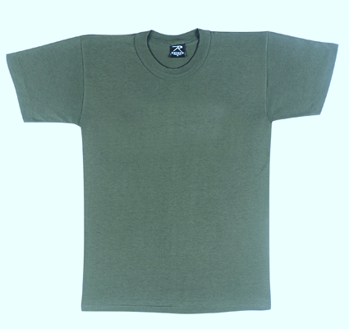

Wyeliminuj niebieskie tło z logo UG i umieść je na koszulce

Slide 7
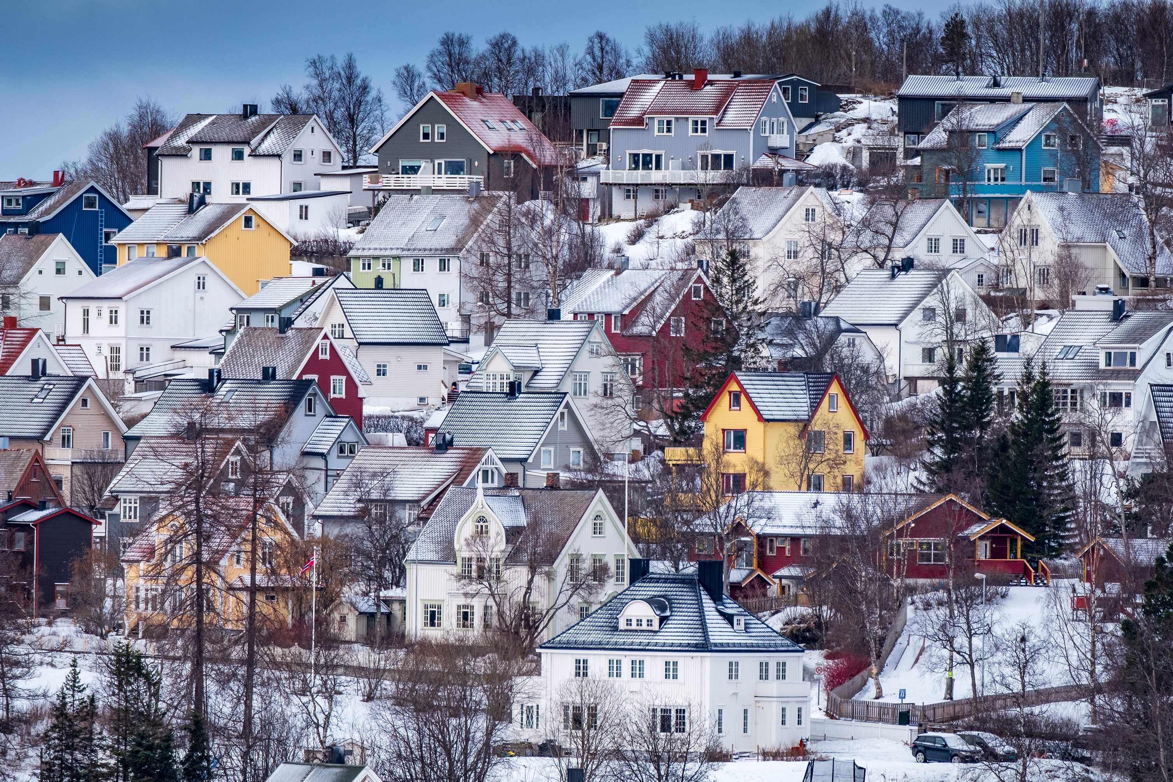
Zmień tonacje tego obrazu na szary, ustaw przezroczystość na 80% i rozciągnij go, aby pasował do całego tła slajdu.

Slide 8
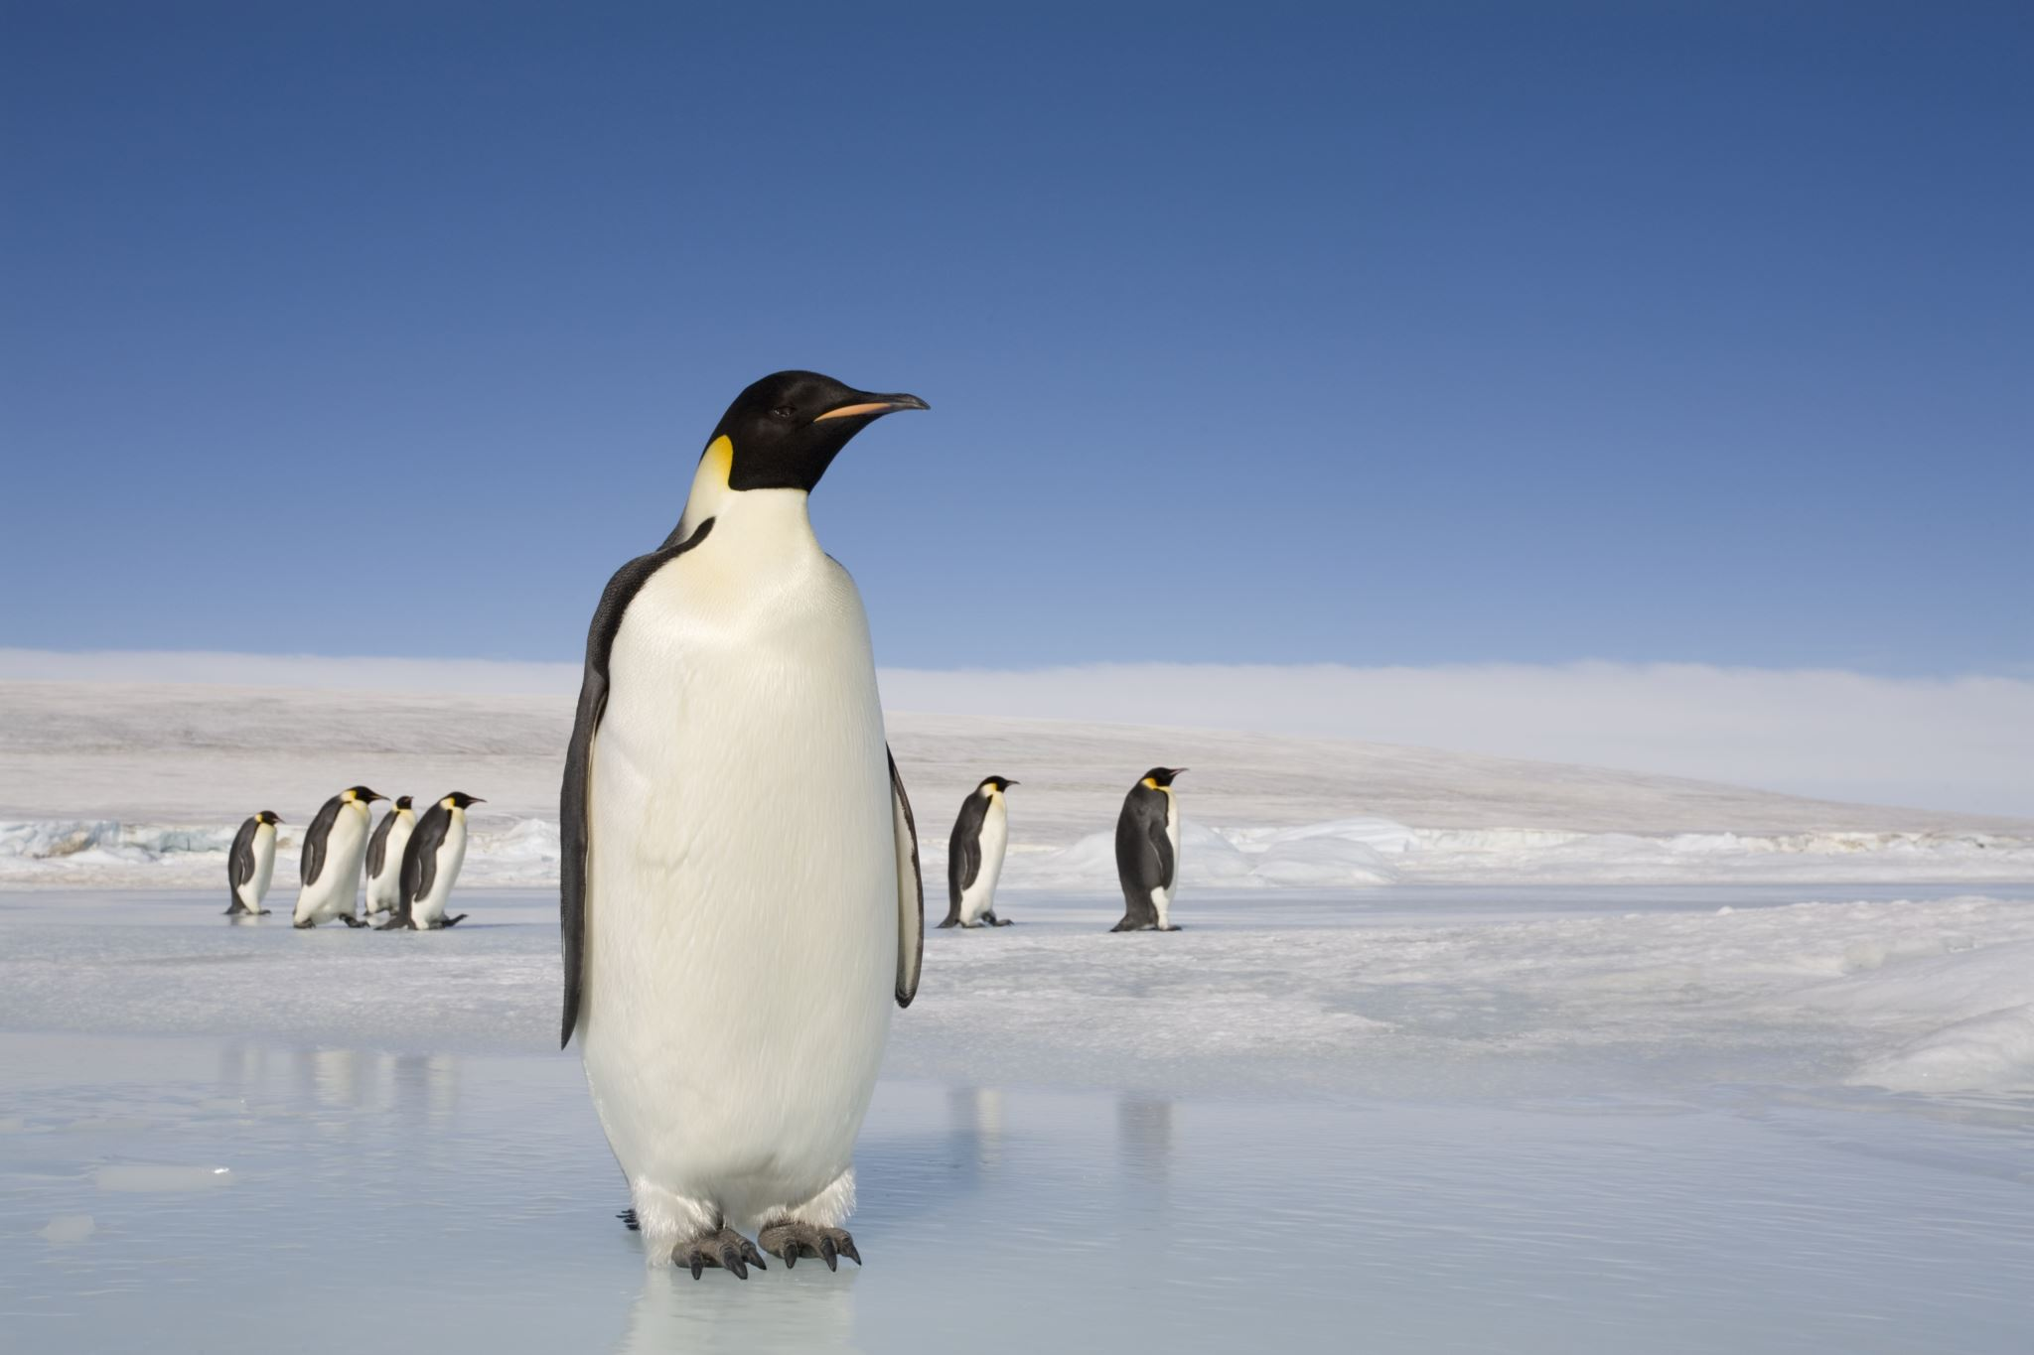
Umieść ten obraz w okrągłej (nie owalnej) ramce tak aby pingwin był wycentrowany. Zastosuj ramkę koloru granatowego o grubości 3 cm. Następnie zastosuj do zdjęcia wybraną stylizację 3D.

Slide 9

Ułóż te obrazy w trzy idealnie wyrównane i rozmieszczone kolumny. Zgrupuj zdjęcia w kolumnach podpowiedź: użyj kombinacji funkcji w narzędziach Wyrównaj

Slide 10
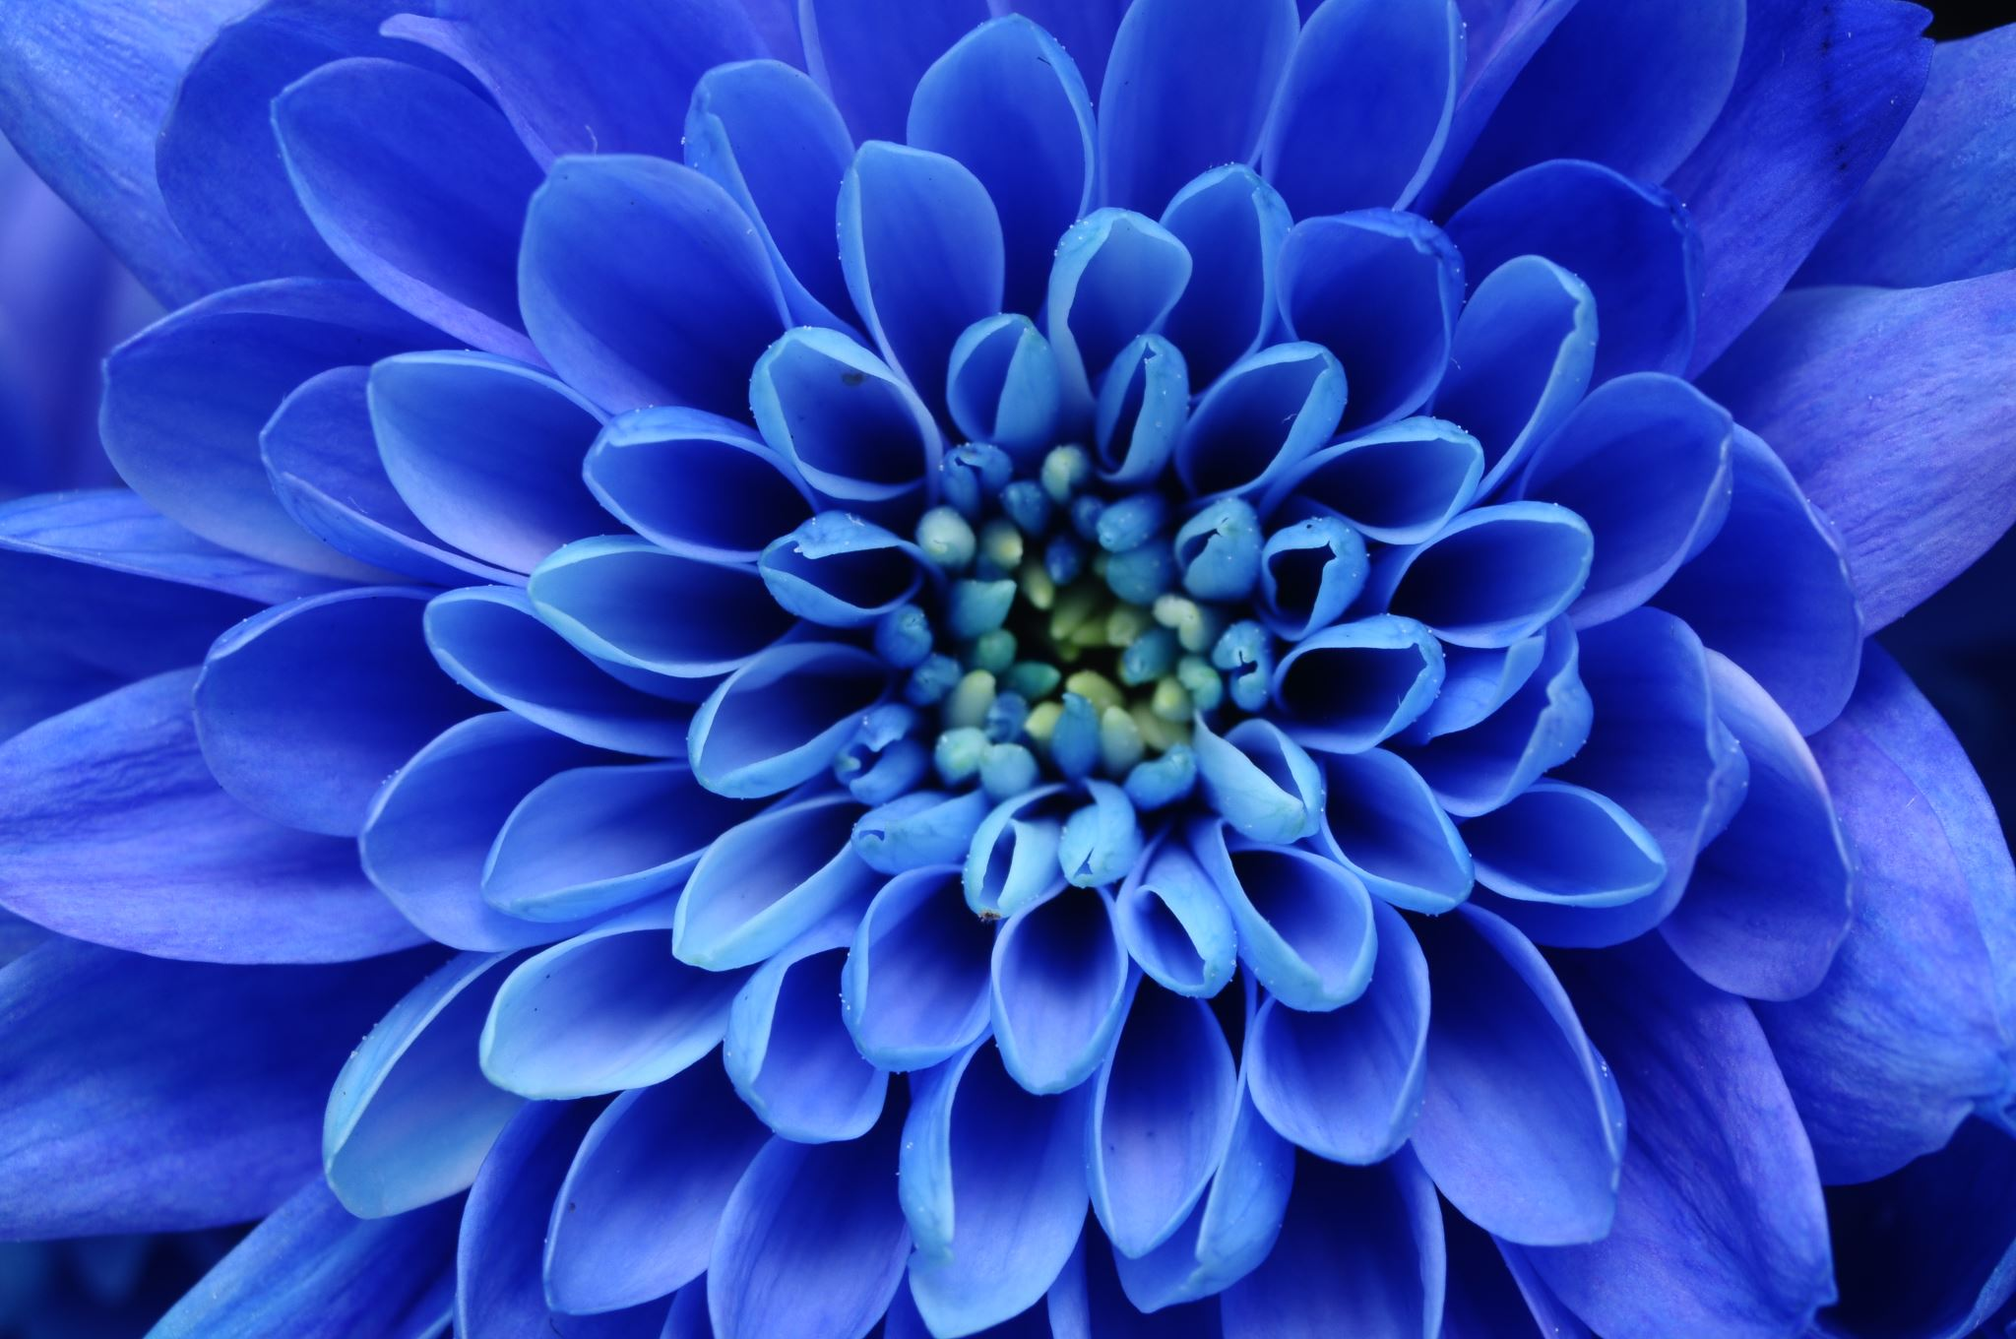

Wstaw grafikę SMART z możliwością wstawiania obrazów (jak na przykładzie)
Zmniejsz lub zwiększ liczbę elementów.
Wpisz obrazy w odpowiednie miejsce grafiki. Podpisz obrazy.
Zmień kolorystykę
Anemony
Dalia

Slide 11
Zastosuj animację do tych punktów (inną do każdego). Każde kliknięcie powinno powodować wyświetlenie/zniknięcie jednego punktu.
Bullet point
Bullet point
Bullet point
Bullet point
Bullet point

Slide 12
1. Wstaw pusty slajd następnie pobierz (na najmniejszej rozdzielczości) i wstaw film wideo, który znajdziesz pod poniższym linkiem​:
https://www.pexels.com/pl-pl/video/mezczyzni-kobiety-srodowisko-swiadomosc-8925038/
2. skróć wideo, to jest przytnij je z początku i z końca (funkcja przytnij z menu Odtwarzanie) pozostawiając jedynie wybrany 4 s fragment. 3. Wybierz z menu Odtwarzanie opcje umożliwiającą: a) uruchomienie wideo od razu przy zmianie slajdu oraz b) jego odtwarzanie w pętli, 4. Wstaw z Menu "przejście” opcje „kształt" między slajdem z wideo a następnym. Ustaw czas trwania na 2 s.
​

